Slide 1
Barevné bermudy – střih 22270 Markéta Pražanová
Příběh objektu:
Hromady střihů jsem dostala v létě roku 1989 i s novým šicím strojem Veritas
od své babičky. Od příštího roku jsem totiž chtěla začít studovat Střední průmyslovou školu oděvní v Praze. Zájem o studium oděvnictví a učební obory krejčových byl obrovský. Oděvní školy byly jen tři v republice, pak bylo pár textilních. Z dob socialismu přetrvával názor, že umět si ušít oblečení, opravit oděvy a navrhnout bytové dekorace se vždycky hodí. Koupit si něco pěkného se v podstatě nedalo. Střihy na šití a návody na pletení, háčkování, vyšívání, drhání atd. se daly v 80. letech koupit v galanterii, nebo vycházely pravidelně v časopisech (např. Vlasta či Praktická žena, později se sem dostávala Burda – v ruštině či němčině), občas vycházely i samostatné brožury. Nejběžněji byly k dostání „Modely střihové služby Vkus“. A také kolovaly všechny návody ručně psané – často
na rozřezaných papírových sáčcích. Sešity si kupovaly jen děti do školy.
Barevné bermudy byly na přelomu 80. a 90. let módním hitem.

Slide 2
Barevné bermudy – střih 22270
Na výstavní popisce v muzeu (umění) bych objekt nazvala:
Barevné bermudy – hit letošního léta
Věcné informace:
Za 5 Kčs bylo možné zakoupit střih na dívčí bermudy velikosti 38, 42.
Střih obsahoval popis spotřeby látky, polohový list rozmístění střihových dílů, technologický postup a také tzv. Praktické pokyny a střihový rádce – zde je shrnuto, jak vzít míry a jak upravit střih.
Původ: Modely střihové služby Vkus
(Novinka! Zhotoveno podle zahraniční střihové soustavy);
Vkus – střihová služba, Jindřišská 5, Praha 1
Materiál: papír
Vznik: konec 80. let 20. století
Rozměry: 1xA5 – titulní strana, 1x přeložená A4

Slide 3
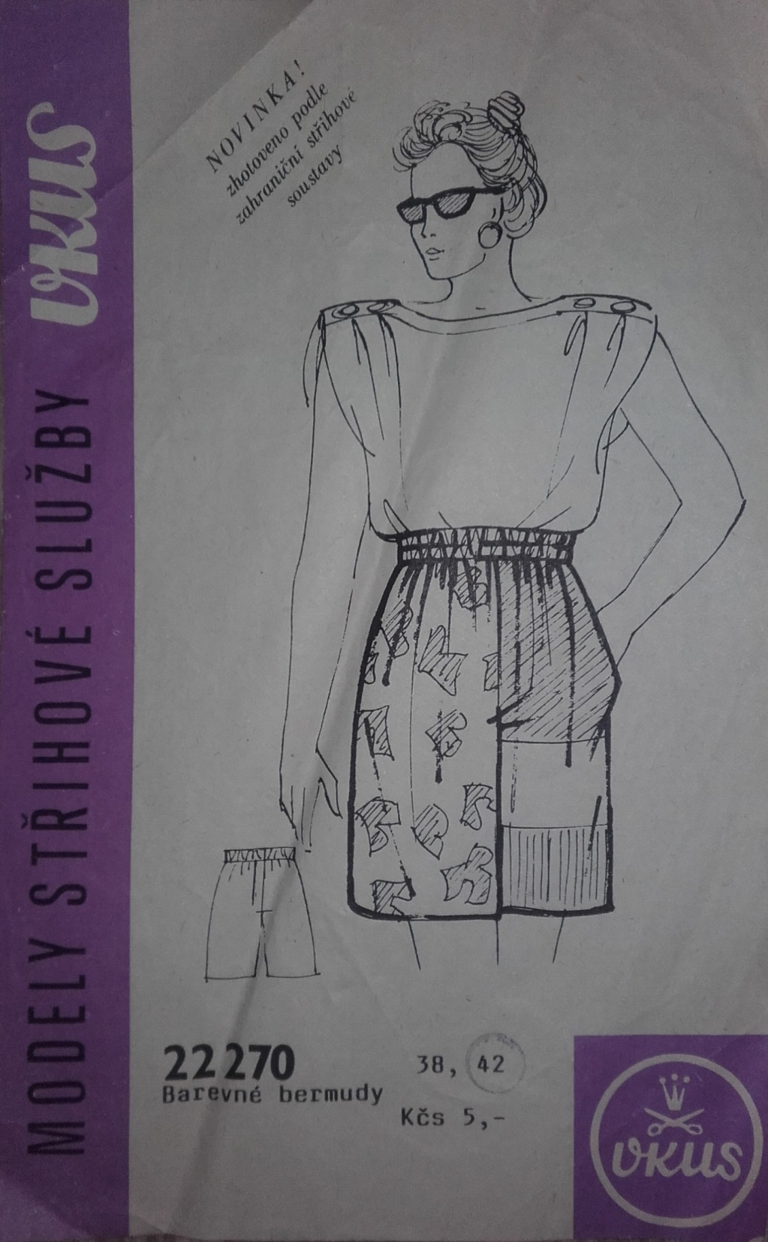

Slide 4
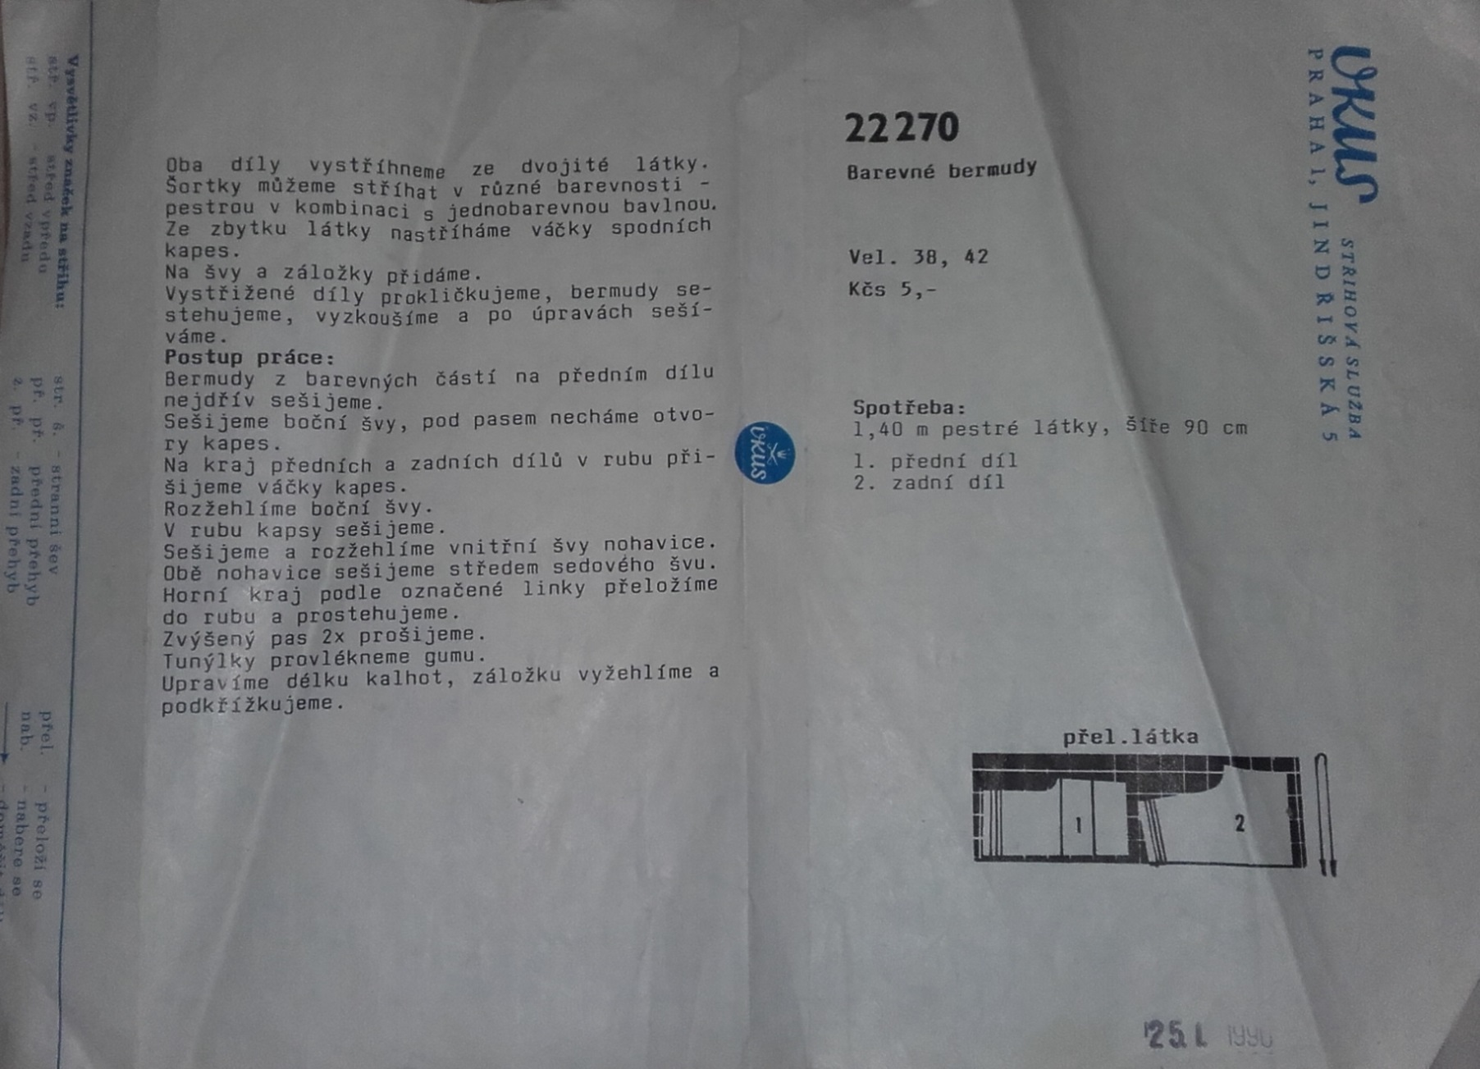

Slide 5
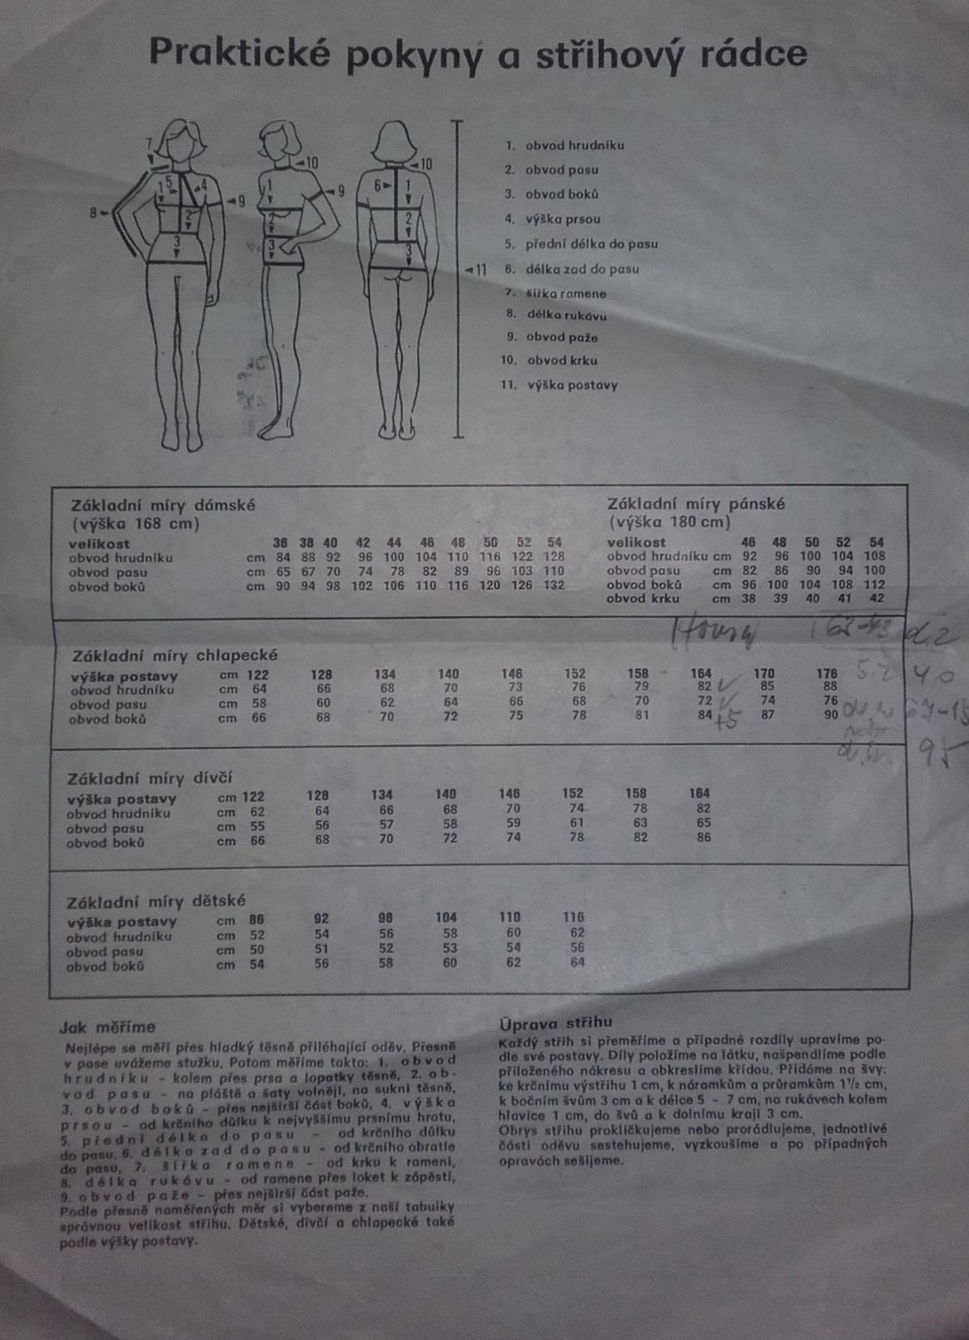

Slide 6
